Slide 1
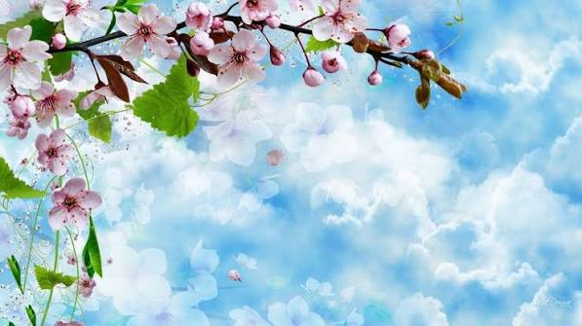
Тарас Григорович Шевченко- великий син свого народу.
Підготувала: Тетяна Кисєльова

Slide 2

Народився Тарас Григорович Шевченко 9 березня 1814 року в селі Моринцях на Черкащині у сім’ї кріпаків. Жили вони в злиднях, багато працювали, щоб прогодувати сім’ю, а сім’я була чималенька – п’ять сестричок Тарасових і двоє братів. А звали їх: Катерина, Ярина, три Марії, Микита і Йосип. Старша сестра Катерина була Тарасові за няню.

Slide 3


Slide 4
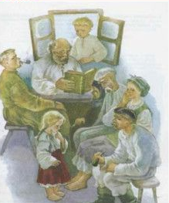
З дитинства був допитливим, любив малювати, співати. Тарасові було дев’ять років коли він залишилися без матері. Батько одружився вдруге. Мачуха мала трьох своїх дітей, і життя в хаті стало нестерпним.
Коли ж через два роки помер і батько, хлопець пішов у найми. Тарасові дуже хотілося вчитися. Але шкільний дяк, до якого найнявся малий за можливість навчатися, виявився п’яницею і змушував його красти.

Slide 5
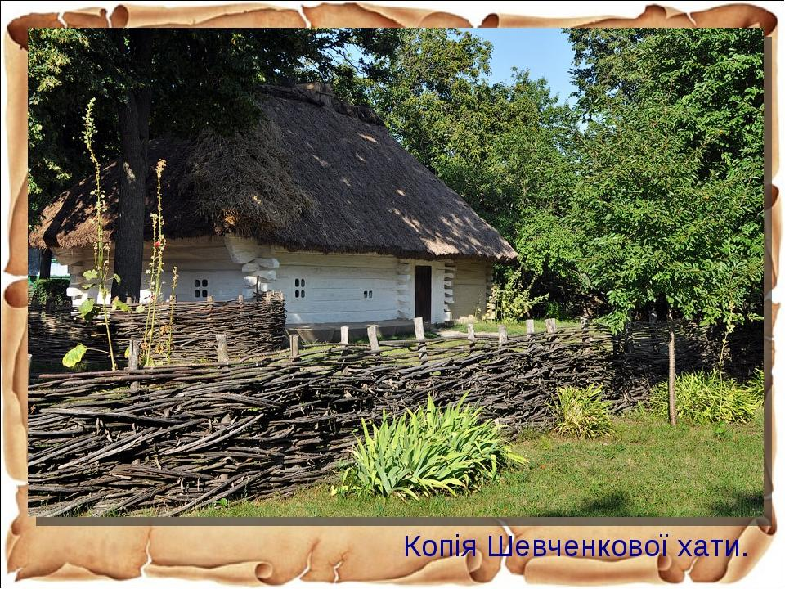
Хлопець знайшов собі нового вчителя — маляра, але Тараса приставили козачком до пана. Це була нудна робота: цілими днями чекати, поки господар забажає люльку чи склянку води, яка стоїть поряд з ним на столі.
У 24 роки друзі викупили Тараса з кріпацтва. Він з великим завзяттям узявся за науку і незабаром став освіченою людиною. Друзі-земляки посприяли виходу у світ першої книги його віршів — «Кобзаря».

Slide 6
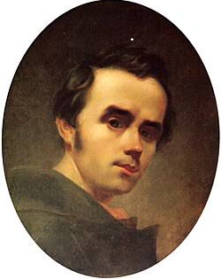
Помер Тарас Шевченко 10 березня 1861 року. Поховали його в Україні , як він сам заповідав, на Чернечій горі над Дніпром біля Канева.
Тарас Шевченко написав багато віршів про природу, рідну землю та людей. Був видатним живописцем, створив багато картин про українську історію та культуру, зображуючи на них український народ з його звичаями та традиціями.

Slide 7


Slide 8
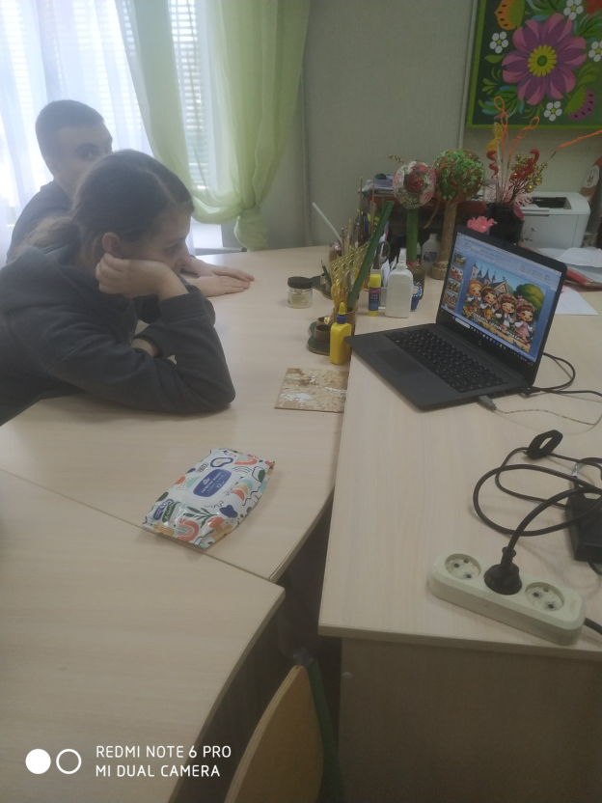
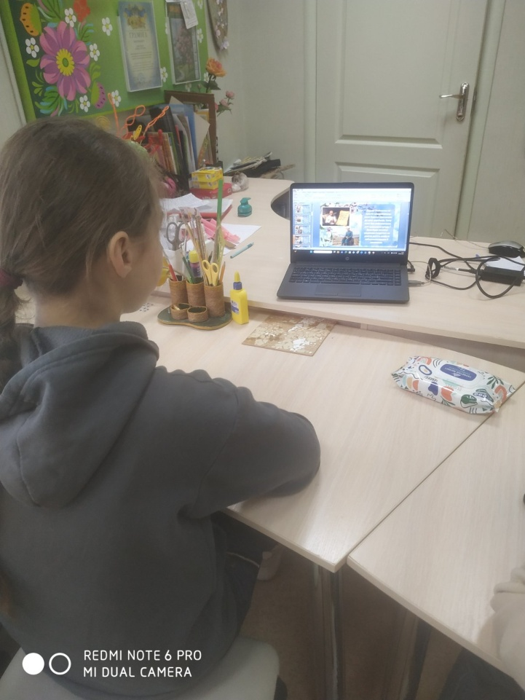

Slide 9
